Slide 1
Color Transfer for Underwater Dehazing and Depth Estimation
Reporter: 蕭強 M11125016
Reference: Codruta O. Ancuti, Cosmin Ancuti, Christophe De Vleeschouwer, Laszlo Neumann, and Rafael Garcia , “Color transfer for underwater dehazing and depth estimation”, IEEE International Conference on Image Processing (ICIP), 2017.

Slide 2
Outline
Introduction
Method
Discussion and Results

Slide 3
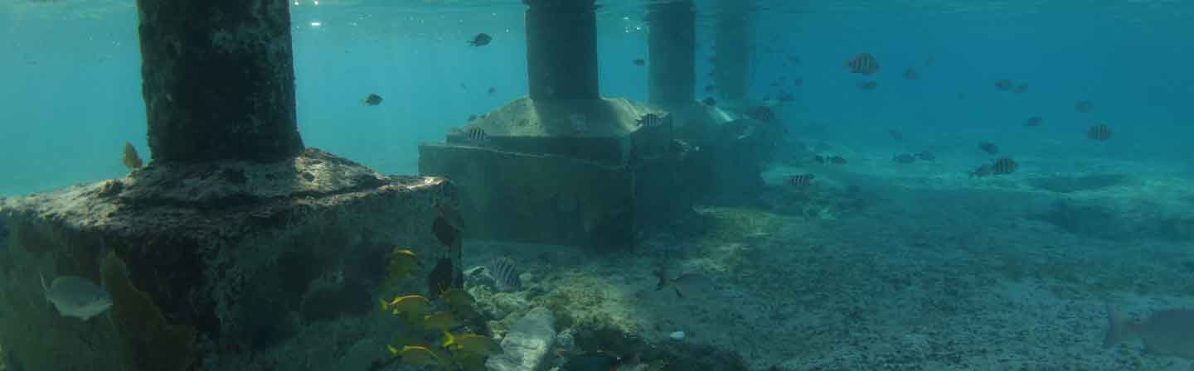
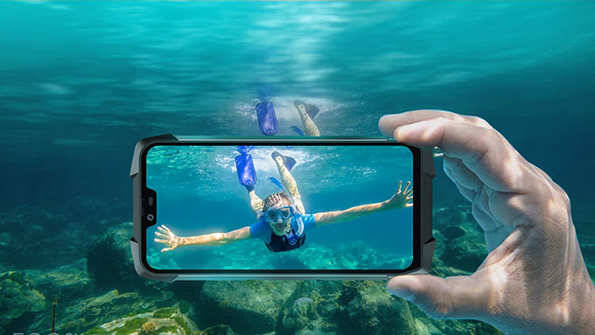
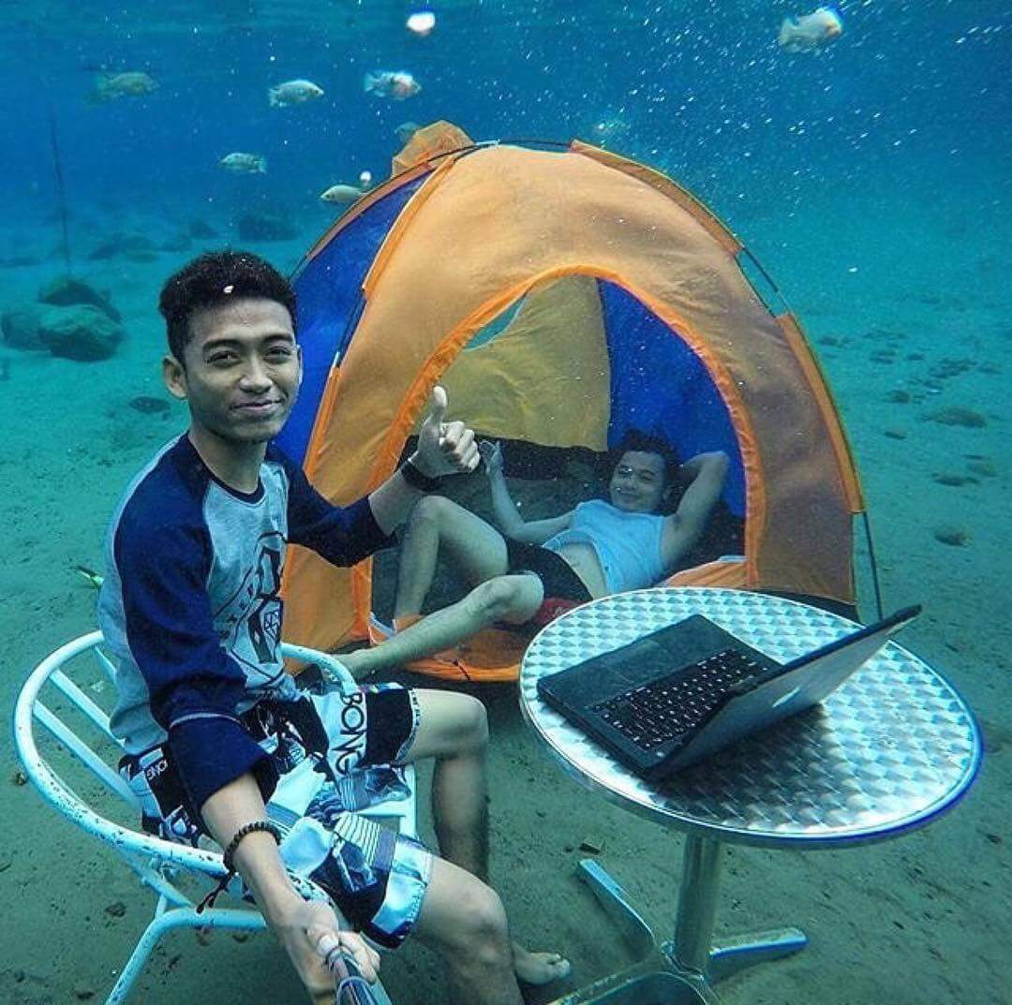
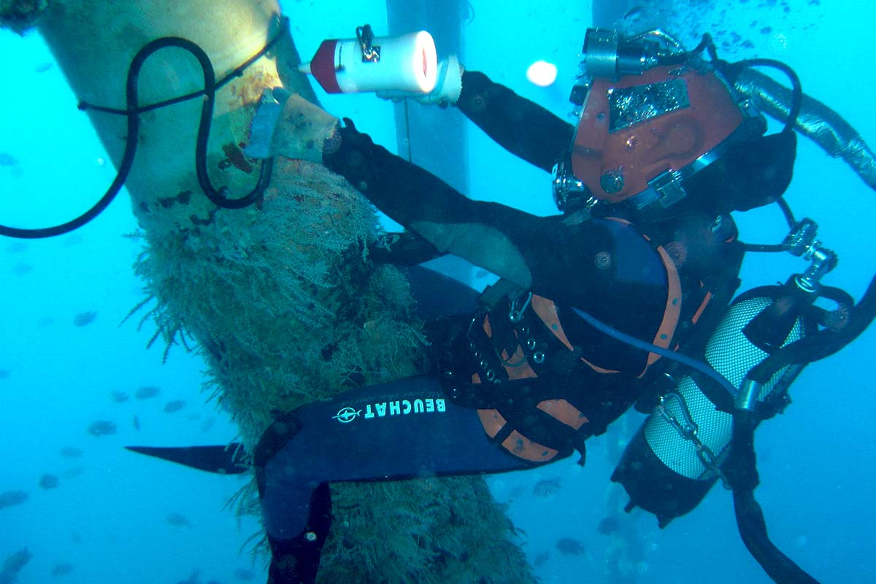
Introduction
Notes:
水下視覺檢測是使用視覺方法（例如相機或肉眼）檢查水下物體或環境的過程。 它用於各種科學和工業應用，包括檢查油管和平台、水下人造結構以非破壞性檢測 (NDT)。
由於強烈的光散射，水下物體的能見度通常會明顯降低，這使得很難準確評估被檢查物體的狀況或特徵。 這可能是水下檢測任務的主要挑戰，因為它可能難以識別和分析感興趣的特徵或準確評估被檢查物體的狀況。 為了應對這一挑戰，研究人員和工程師開發了各種技術來消除光散射的影響並提高水下圖像的可見度。

Slide 4
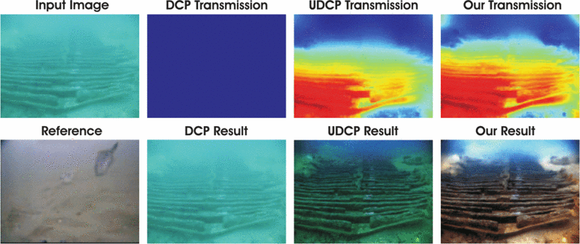
Introduction
Notes:
目前的技術大致分為輸入多個圖片，或輸入單個圖片的技術。使用多個圖片的技術包含偏振技術，該技術處理使用安裝在相機上的偏振器的不同方向拍攝的圖片，但對於動態的水像成像是有點不切實際的。或者另一種基於單圖片的增強，有很多方法的靈感來自於戶外圖片去霧而開發的，這些方法假設水下的場景與戶外的朦朧的光學模型之間有高度的相關，但他們忽略了光譜在水底下衰減度不如戶外來的均勻。
所以他們傾向嘗試使用Dark Channel Prior (DCP)的模型，雖然這種技術可以相對較好地估計透射率，但是基於原輸入圖片去重構來恢復原場景的影像時，因為水下光譜的選擇性衰退（例如，紅色通道隨深度高度衰退）會導致恢復圖像中的顏色偽影。
這篇文章介紹一種通過使用基於顏色轉移的預處理步驟來提高水下圖片可見度的方法。 顏色轉移是一種用於通過將顏色從參考圖片轉移到輸入圖片來增強的技術。 該方法中使用的參考圖片應具有弱衰減的色譜，可以從水下研究或與水下觀察到的環境相似的室外場景中獲得。

Slide 5
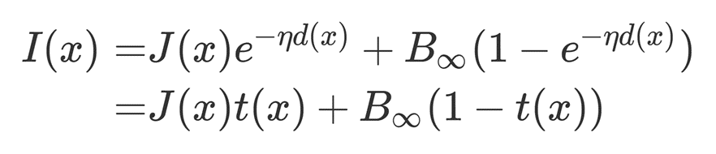
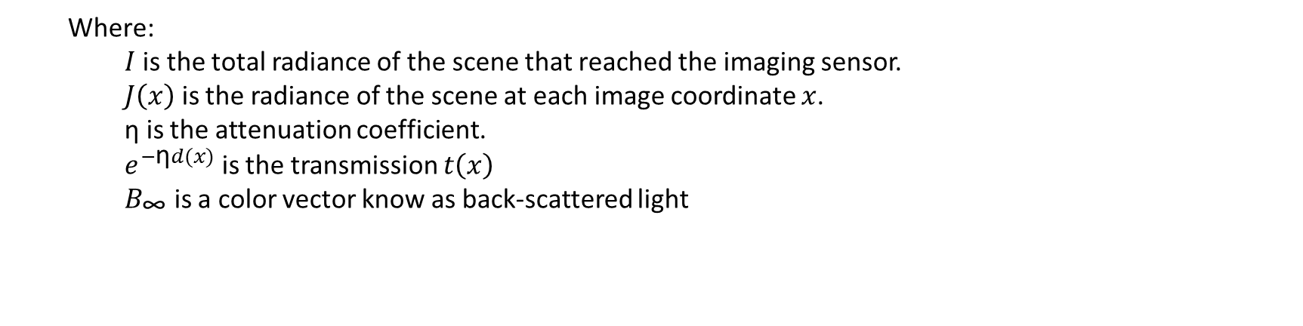
Method: underwater dehazing by colour transfer
McGlamery image formation model:
Where:
$I$is the total radiance of the scene that reached the imaging sensor.
$J\left(x\right)$ is the radiance of the scene at each image coordinate $x$.
$\text{η}$ is the attenuation coefficient.
$e^{−\text{η}d(x)}$ is the transmission $t\left(x\right)$
$B_{\text{∞}}$ is a color vector know as back-scattered light
Notes:
McGlamery提出的簡化水下圖像形成模型。 它是一種描述光線在穿過水下環境時如何散射和吸收的模型，它被用作許多現有水下圖像恢復技術的基礎。該模型表示場景輻射 I(x)，圖像的強度J(x)、相機與場景的距離 d(x)、透射率 t(x) 的函數， 和背向散射
B∞。 η 表示吸收係數，用來描述光通過水時被吸收的光量。但該模型未能捕捉到水下環境中顏色的非均勻衰減，這會阻礙傳輸估計和場景顏色的正確恢復。 為了解決這個問題，作者提出了一個顏色轉移預處理步驟，以從在良好能見度條件下拍攝的參考水下圖片中轉移輸入圖片所缺失的顏色信息。所提出的技術包括兩個主要步驟。 首先，使用顏色轉移程序增強水下圖像的顏色。 再來透過暗通道先驗 (DCP)用於估計傳輸圖和背向散射。

Slide 6
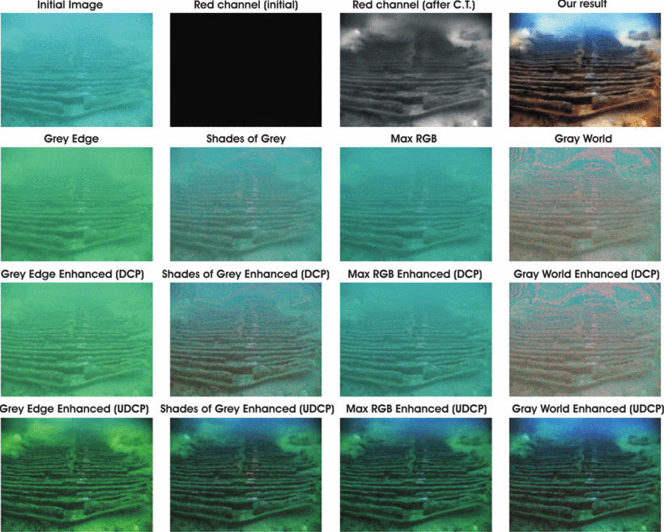
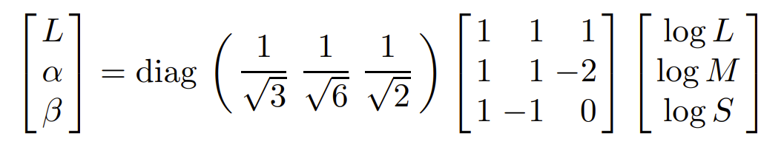
Notes:
色彩轉移是一個常用的圖片處理方法，將輸入圖片進行調整，使輸出後的圖片與參考圖片具有相似的色外觀。在水下攝影時，色彩轉移的方法會受到兩個條件影響，DCP的透射率受到顏色通道衰減的影響。其次是，即使透射率估計得比較好，但使用McGlamery模型恢復的場景光J也可能會出現偽色。因為水下的影像缺少了紅色通道的資訊而造成。現有的常見白平衡解決方案（例如灰色世界、最大RGB、灰色陰影或灰邊）由於其線性拉伸操作，會放大紅色通道的色彩噪點。
Reinhard 等人提出的顏色轉移方法，這方法的一個優點是它使用對立色色彩空間，這允許它在顏色對立的通道中重建衰減的紅色通道。 這在水底成像中特別有用，因為在這種情況下紅色通道通常會強烈衰退並且難以使用其他方法準確重建。那轉換的過程是先將RGB信號轉換為XYZ三刺激值，然後再轉換為LMS空間。然後對LMS值進行對數壓縮以減少數據偏斜，然後線性轉換。在結果的lαβ色彩空間中，l軸是灰度通道，而α和β通道對應於彩色黃藍色和紅綠色對手通道。一旦轉換到lαβ空間，顏色轉移方法通過移動和縮放像素值來調整像素值以匹配參考圖像的平均值和標準偏差。 這可以有效地改變圖片的整體外觀，但它也會引入諸如顆粒效應和細節丟失等偽影。

Slide 7
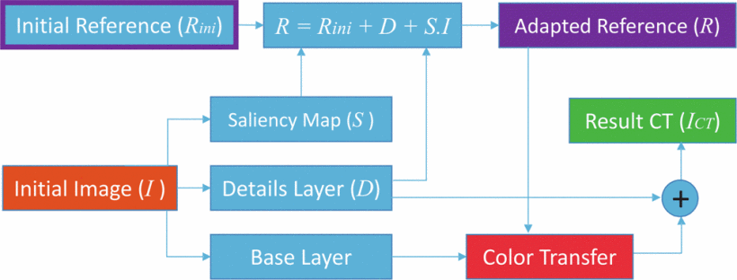
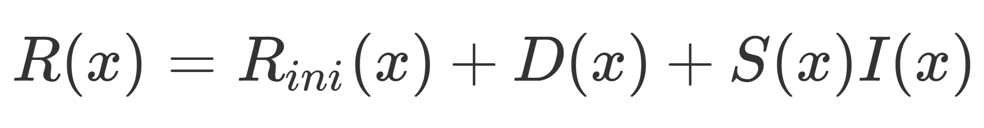
Notes:
自適應方法與原始方法的主要區別之一是自適應方法使用濾波器將輸入圖片拆分為基礎層和細節層。 基礎層是輸入的邊緣保留平滑版本，而細節層是通過從輸入中減去基礎層得到的。 然後僅將顏色轉換應用於基礎層，並將細節層添加回顏色轉移過程的輸出。 這有助於在顏色轉移後保留輸入圖像的細節。 自適應方法和原始方法之間的另一個區別是自適應方法使參考圖像適應包括顯著區域引起的顏色變化和原始輸入的細節。 這是通過將初始參考圖像與細節層和顯著區域的信息相加來實現的。
R(x)=Rini(x)+D(x)+S(x)I(x) 是一個用於調整參考圖像的方程式。其中，R(x) 表示修改後的參考圖像，Rini(x) 表示初始參考圖像，D(x) 表示輸入圖像的細節層，S(x) 表示輸入圖像的顯著性圖，I(x) 表示輸入圖像。通過將初始參考圖像 Rini(x)、細節層 D(x) 和顯著性圖 S(x)I(x) 相加，可以得到修改後的參考圖像 R(x)。這個方程的目的是減少偽影水平並確保在選擇略有不同的參考圖像時結果的一致性。

Slide 8
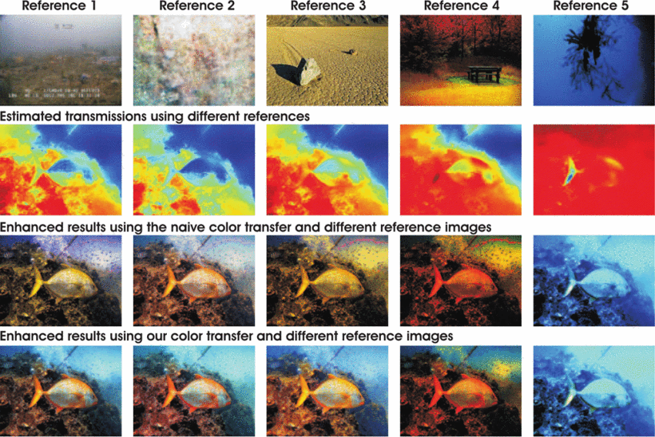
Notes:
顏色轉換步驟有效地影響了整個圖像的外觀，因為它會改變整個圖像的平均值。但是，它通常會導致偽像，例如顆粒效應和細節丟失。
此步驟不僅減少了偽影水平，還可以確保在選擇略有不同的參考圖像時結果的一致性。例如在處理具有單個參考圖像的視頻時，需要這種一致性。為了使增強的圖像轉向自然的水下顏色，最好將參考圖像包含在水下捕獲的圖像中，但是水的衰減會降低質量。

Slide 9
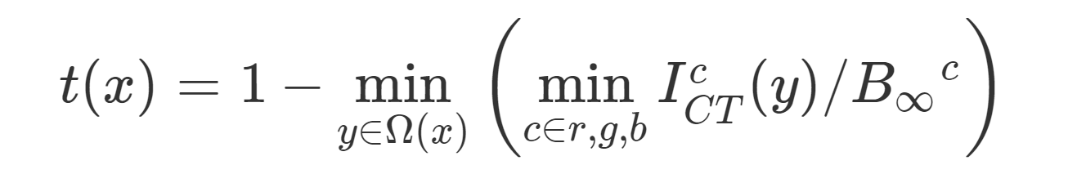
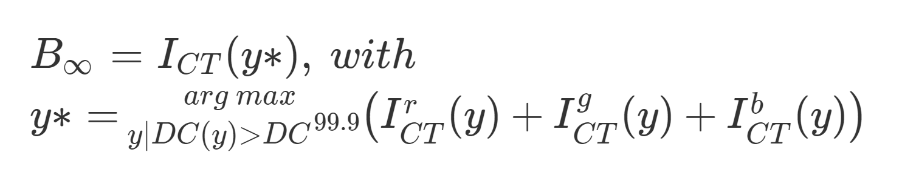
Method: transmission and back-scattering estimation
Notes:
該方程式描述了一種用於估計經過顏色轉移的圖像的透射圖 t(x) 的方法。 透射圖表示通過場景的光通量，用於去除圖像中大氣霧霾的影響。該方法基於暗通道先驗，它指出對於大多數自然圖像，至少有一個顏色通道（即紅色、綠色或藍色）對於像素周圍的局部塊中的大多數像素具有較小的值 . 這個小值被稱為“暗通道”。每個像素的透射率 t(x) 估計為 1 減去以像素為中心的局部塊上暗通道的最小值，除以白色通道的最大強度 (B∞c)。 暗通道計算為以像素為中心的局部塊上的紅色、綠色和藍色通道 (IcCT) 的最小值。 這個想法是，具有高透射值（即接近 1）的像素對應於場景相對清晰且大氣霧度最小的位置，而具有低透射值（即接近 0）的像素對應於位置 那裡的景象更加朦朧。
該等式描述了一種用於估計經過顏色轉移的圖像中的背向散射光 B∞ 的方法。 背向散射光錶示已被大氣霧霾散射並出現在圖像中的光量。該方法涉及找到圖像中最亮像素（表示為 y*）的位置，該像素的暗通道值高於第 99.9 個百分位數 (DC99.9)。 暗通道值計算為以像素為中心的局部塊上的紅色、綠色和藍色通道 (IcCT) 的最小值。 然後將背向散射光估計為最亮像素位置處的圖像強度 (ICT(y*))。
這種方法背後的想法是，圖像中最亮的像素很可能是受大氣霧霾影響最大的像素，因此，它們的強度可用於估計背向散射光。

Slide 10
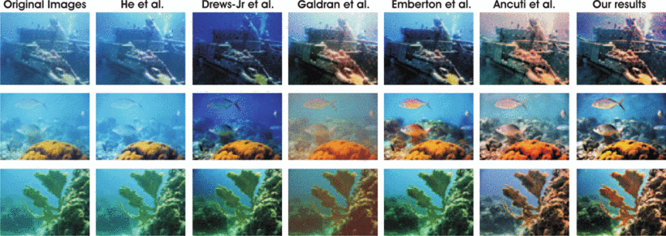
Discussion and Result
The influence of the reference image is important to recover the original color spectrum of the underwater scene.
Notes:
使用在良好照明條件下拍攝的參考圖像可獲得最佳結果，此時水衰減會降低。 這可能是因為這些參考圖像更準確地捕捉了水下場景的真實色彩，從而實現了更有效的色彩傳輸。作者還指出，該技術在使用非水下拍攝的參考圖像時仍然有效，只要它們的內容代表水下場景。 這表明該技術相對穩健，可以應用於各種水下圖像。

Slide 11

Discussion and Result
For quality evaluate, paper’s method have a best metrics in UCIQE and PCQI.
Notes:
作者還比較了這些不同技術生成的增強圖像。增強圖像的質量使用兩個指標進行評估：PCQI 和 UCIQUE。 PCQI 描述圖像對比度的指標，而 UCIQE 是專門設計用於評估水下圖像質量的指標。 作者報告說，這些指標的值越大，增強圖像的質量就越好。
這篇文章描述了在一組 20 張水下圖像上評估幾種傳輸估計方法的性能的結果。 被比較的方法包括文章中描述的方法，以及其他幾種專門的水下技術。 結果列於表 I 中，顯示了每種方法的 PCQI 和 UCIQUE 指標的平均值。
結果表明，平均而言，所描述的方法在傳輸估計和增強的圖像質量方面均優於其他技術。 總體而言，結果表明所描述的方法可有效去除水下圖像中大氣霧霾的影響並生成高質量的增強圖像。

Slide 12
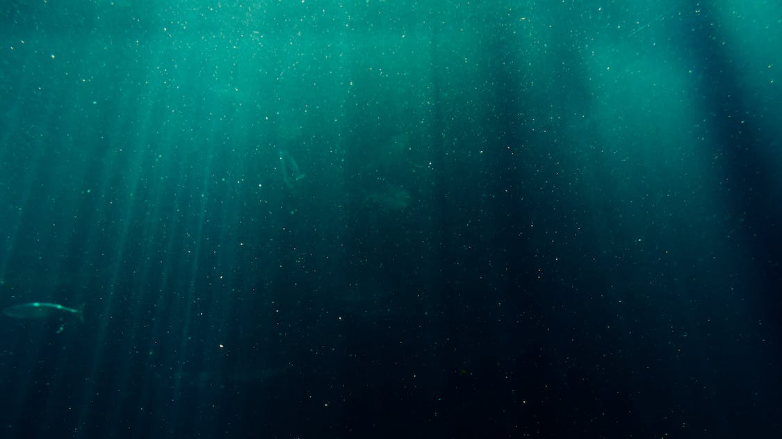
Thank you for your time and attention.

